Slide 1


Slide 2





Herzlich Willkommen im Kurs
Klimadaten analysieren mit Data Science

Slide 3

Vorstellungsrunde
Wie heißt du?
Wie alt bist du?
Auf welche Schule gehst du?
Was sind deine Lieblingsfächer?
Notes:
Weitere Fragen.
Was sind deine Hobbies?

Slide 4

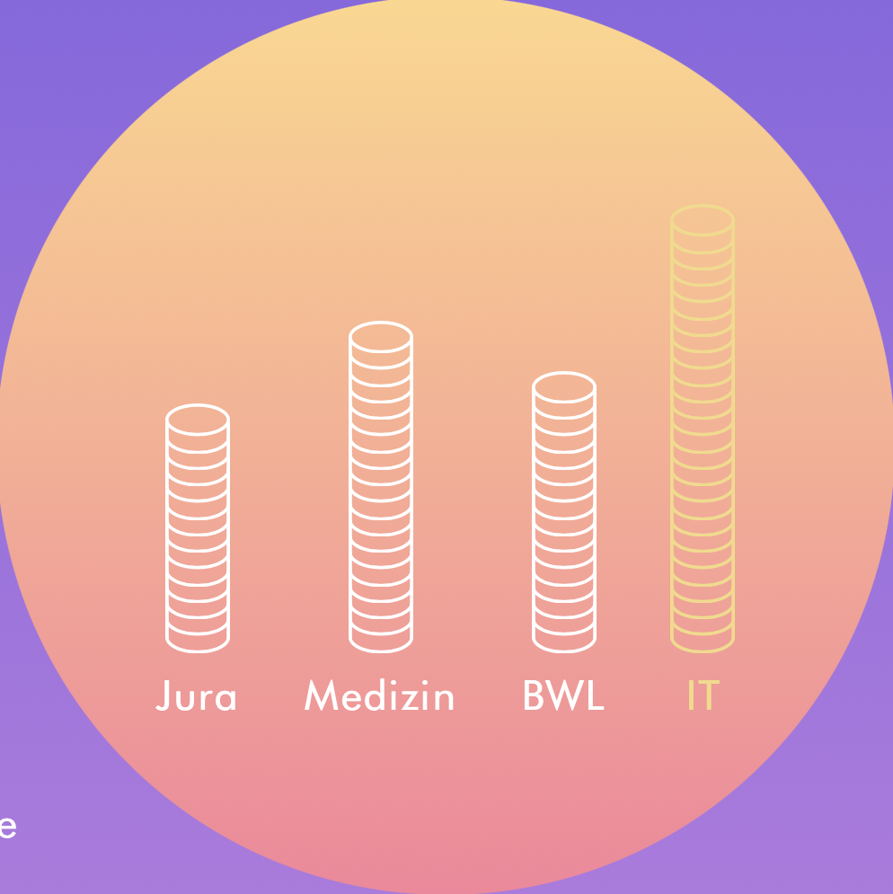


Warum *starcode?
Wir wollen durch unsere Kurse das Interesse junger Mädchen an der Informatik wecken und so die Folgen der mangelnden Diversität in der Branche bekämpfen!
Frauen machen aber nur
25%
der Informatik-Studierenden aus
Die IT-Branche ist eine der am schnellsten wachsenden Wirtschafts-zweige der Welt
Die IT-Branche
bietet über-
durchschnittliche Bezahlung
Coding ist Frauensache!

Slide 5
Was ist Data Science?
Mathematik/
Statistik
Schnittstelle zwischen Informatik, Mathematik bzw. Statistik und Wirtschaft bzw. Wissenschaft
Gewinnung von Wissen und Informationen aus großen Datenmengen
Informatik
DATA
SCIENCE
Wirtschaft/
Wissenschaft

Slide 6
Sind Daten immer objektiv?
Daten können verzerrt sein oder eine Voreingenommenheit widerspiegeln
Beispiel: bei der Erhebung von Daten wird z.B. nur eine bestimmte Gruppe von Menschen befragt (Selection Bias)
Welche Daten werden gemessen? Wie werden sie gemessen und von wem?
Notes:
Hier können wir Bezug auf den Gender Bias nehmen und erklären warum mehr Diversität in Informatik wichtig ist!!!
Es muss bei einem Selection Bias gar keine böse Absicht dahinterstecken
Konkrete Beispiele sind:
Spracherkennungsassistenten wie Siri oder Alexa erkennen tiefere männliche Stimmen besser weil hauptsächlich männliche Daten zum trainieren der Modelle benutzt wurden
Handys sind eher größeren Händen wie die von Männern angepasst,…

Slide 7

Was ist Python?
Python ist eine von vielen Programmiersprachen.
Programmiersprachen werden genutzt, um Programme zu schreiben, die einem Computer Anweisungen geben.
Python wird heutzutage immer häufiger benutzt und ist relativ einfach zu lernen.
Es gibt verschiedene Programmierumgebungen, um Python Code zu schreiben. Heute benutzen wir Notebooks!

Slide 8




Wie funktioniert Data Science mit Python?
Datensätze erstellen, einlesen, bearbeiten
Mathematische Berechnungen auf großen Datenmengen
Visualisierung
Notes:
In Python gibt es verschiedene Pakete mit Werkzeugen für Data Science.
Für den Umgang mit Datensätzen gibt es das Paket pandas. Damit kann man Datensätze erstellen, einlesen und bearbeiten. Auch Korrelationen zwischen Spalten eines Datensatzes können berechnet werden.
Numpy ist ein sehr bekanntes Paket, was sehr viel kann. Wir benutzen es heute, um Berechnungen auf Daten durchzuführen, wie z.B. Durchschnittswerte auszurechnen
Zur Visulisierung von Daten ist das Paket matplotlib da. Zusätzlich gibt es noch das Paket plotly mit dem man interaktive Visualisierungen machen kann.

Slide 9
Zeitplan
10:00 – 10:30 Uhr | Begrüßung und Kennenlernen
10:30 – 12:00 Uhr | Einführung in Python und Notebooks, einfache Statistik
12:00 – 13:00 Uhr | Mittagspause
13:00 – 14:30 Uhr | Visualisierungen, Vorhersagen
14:30 – 14:45 Uhr | kleine Pause
14:45 – 16:00 Uhr | Korrelationen, Abschluss

Slide 10


Wir werden heute gemeinsam
Die Grundlagen von Data Science kennenlernen
Klimadaten analysieren, auswerten und visualisieren
Euch hoffentlich für Informatik begeistern können
Ganz viel Spaß haben!

Slide 11

Los geht‘s!

